Slide 1
Možnosti prezentace publikační činnosti a její citovanosti na Internetu
2. 9. 2015
Univerzitní kampus

Slide 2
Přednášející
Mgr. Jiří Kratochvíl, Ph.D (Knihovna univerzitního kampusu), kratec@ukb.muni.cz, tel. 549 49 3710
Mgr. Michal Petr (RMU), petr@rect.muni.cz, tel. 549 49 5887

Slide 3
Program
Úvod
ResearcherID – instruktáž
ORCID (Open Researcher & Contributor ID) – instruktáž
Google Scholar
Sociální sítě ResearchGate, academia.edu – instruktáž
Dotazy

Slide 4
Stav na MU
Počet osob z MU s profilem ResearcherID: cca 800 (včetně studentů)

Slide 5
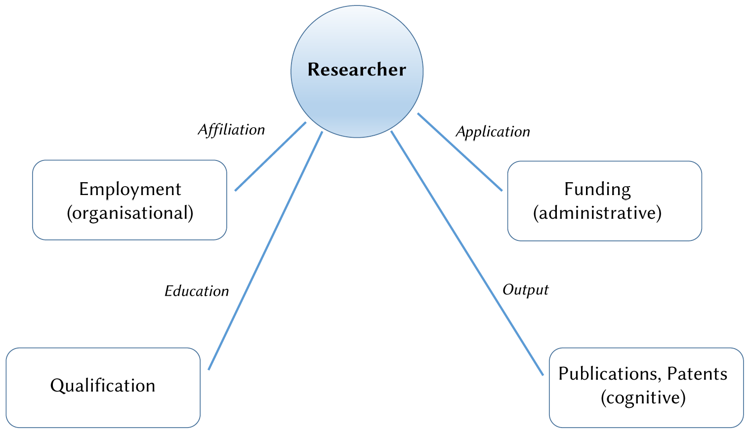
Východisko
W. Glänzel, 2015

Slide 6
O čem tedy bude tento seminář?
Identita (identifikátory)
Viditelnost (visibility) – sociální sítě

Slide 7
Identifikátory
Reseacher ID
Sociální sítě
ResearchGate
Academia.edu
ORCID
SCOPUS ID
vedidk
a jiné…
Určité sociální funkce Mendeley

Slide 8
Charakteristiky
Identifikátory
propojení vědce s jeho pracemi napříč databázemi
Sociální sítě
zvyšování viditelnosti
jednoznačně identifikují vědce i při existenci různých variant jmen a afiliací
umožňují vytvářet přehledy vědecké práce z různých databází, importovat data z citačních softwarů
využívají funkcí databází a jejich služeb (citační vazby, seznamy, výstupy)
mohou být využívány k vyhledání oborových spoluprací
lze je propojovat (je to žádoucí)
kontakt s komunitou
sdílení textů – okamžitá informace o oborové produkci
komentáře k draftům vědeckých článků
širší možnosti sledování dopadu svého výzkumu
užitečné při kombinaci dat z různých zdrojů (stírají různé zvyklosti zápisu jmen)

Slide 9
Proč identifikátory?

Slide 10
Problém…
změny příjmení
různé formáty zápisu jmen
změny v afiliacích (chyby, organizační změny, vícečetné afiliace), chybějící afiliace
znakové odlišnosti – umlauty, transliterace
varianty jména
iniciály v databázích (nekompletní, varianty)
chyby v databázích
Producenti dat si tyto problémy plně uvědomují.

Slide 11
… a jeho řešení
Unikátní označení producenta dat
například SCOPUS ID, nebo vedidk v RIVu
Identifikátory autorů
ResearcherID, ORCID
zodpovědnost na straně autorů
Stále + a - , ale společný cíl – řešení nesrovnalostí v databázích.
jednoznačné přiřazení výstupů a dalších profesních aktivit

Slide 12
Výhody pro Vás
Jednoznačná identifikace = snadný přístup k výsledkům vaší práce pro všechny
Snadné sledování základních indikátorů výkonu a přehled citovanosti
Snadnější prezentace výsledků své vědecké činnosti
Zvýšení viditelnosti

Slide 13
Proč by nás to mělo vlastně zajímat?
Aby byly známy vaše vědecké a pedagogické aktivity
Pro zvýšení šance, že vaše publikace budou více citovány
Pro jistotu, že do případného hodnocení bude započítáno maximum možného
Příležitosti nových spoluprací, nových kontaktů

Slide 14
Ostatní výhody
Pro hodnocení autorů a pracovišť
Přispívá ke spolehlivosti dat
Opakovatelnost analýz
Zjednodušuje administrativu a usnadňuje organizaci databází vydavatelů a poskytovatelů finanční podpory
Při správném použití odpadá zdlouhavý proces komunikace soupisu publikací
Pro bibliometrii na individuální úrovni a úrovni týmů je externí zdroj (CV, vlastní seznamy publikací) lepší volbou, než databáze

Slide 15
Pohled do zahraničí
RIV !

Slide 16
Shrnutí
Vytvoření identifikátoru (nejlépe RID a ORCID současně) Vám srdečně doporučujeme.
Ale…
Bez pravidelné aktualizace (údajů a publikací) je i jedinečný identifikátor zbytečný…

Slide 17
ORCID
Otevřený nekomerční systém, bezplatný přístup, ve vývoji
více než 1,5 milionu vědců
Vytváří propojení mezi různými databázemi a různými vědeckými ID
Propojen s Scopus Author Identifier – lze importovat publikace z databáze Scopus a dalších databází – ResearcherID, ANDS, CrossRef, Metadata Search, Europe PubMed Central
Využívají vydavatelé a grantové agentury
V budoucnu by mohli autoři identifikátor získávat od vydavatelů již během schvalovacího řízení
Některé země a pracoviště vědeckým pracovníkům již nyní nařizují vytvoření identifikátoru

Slide 18
ResearchGate
Vědecká komunita
Užívá se hojně pro diskusi nad určitou otázkou
Seznam publikací + fulltexty
Profily jsou indexovány vyhledávacím algoritmem Google Scholar
Sledování dopadu, statistiky
Nabídky práce
Funkce obvyklé u sociálních sítí

Slide 19
Academia.edu
Akademická sociální síť
Principy open access
Principy alternativních metrik – širší možnosti analýz dopadu vědy
Velmi dobré umístění registrovaných prací v Google vyhledávání
Pro užívání sítě není třeba registrace
Nabídka zaměstnání
Možnost komentářů k vloženým draftům vědeckých článků (otevřené všem)
Propojení: Google Scholar, LinkedIn, Facebook, Google+, Twitter, Skype, aj.

Slide 20
Prosíme o zavedení Vašich jedinečných identifikátorů do IS MU na stránce:
https://is.muni.cz/auth/publikace/identifikatory_osob
Navigace:
is.muni.cz -> Publikace -> Osobní identifikátory (odkaz vpravo nahoře)

